Slide 1


Descripción de Sistemas Hardware
SmartCar
Sergio Moreno Álvarez
28971510C

Slide 2
ÍNDICE
1- Introducción Escenario
2- Objetivos
3- Esquema y componentes
4- Código relevante
5- Conclusiones
6- Ejemplo Práctico

Slide 3
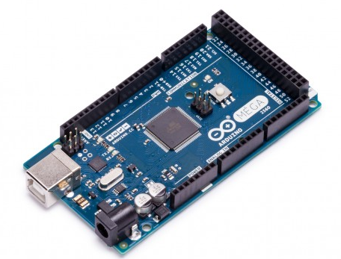
Introducción Escenario
Juan quiere tener un control de su coche
¿ Quién le está usando ?
¿ Lo usa de madrugada ?
¿ Ha salido de Cáceres ?
¿ Ha superado el límite de velocidad?

Slide 4
2. Objetivos
Enviar notificaciones a Juan en tiempo real
Conseguir la mínima interacción con el dispositivo
Dispositivo automático e inteligente
Control de localización
Control de velocidad
Control de usuario
Control horario

Slide 5
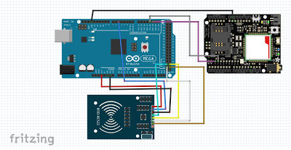
3. Esquema y componentes

Slide 6
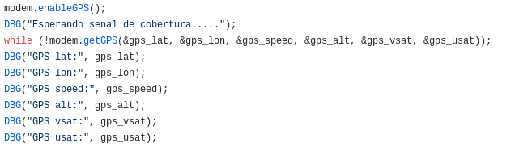
4. Código relevante

Slide 7
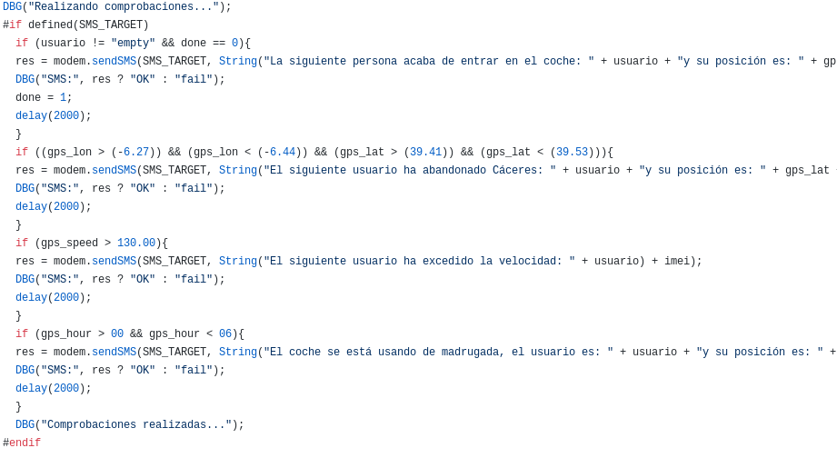
4. Código relevante

Slide 8
5. Conclusiones
Dificultades en conseguir un sistema ubicuo
Abanico de posibilidades
Documentación
Precios
Facilidad de programación y entorno
Informatizar cualquier instrumento
IoT

Slide 9

6. Ejemplo práctico

Slide 10

FIN

